Slide 1

Активные формы просветительской работы с детьми, педагогами и родителями. Из опыта работы службы школьной медиации МКОУ «Сетовенская СОШ» Макушинского района
1

Slide 2
В нашей школе служба школьной медиации была образована в апреле 2017 года.
Приказ о создании СШМ от 03.09.2019г. №60/9
Состав службы:
- Игнатова Т.Г. – руководитель службы;
Заскалькина Н.В. – педагог-психолог;
Серёдкина Н.Г. – социальный педагог;
Учащиеся: Богданова Ольга (8 кл.),
Логинов Егор (11 кл.);
Члены родительского комитета: Глухих А.Е., Богданова Е.В..

Slide 3



педагоги родители
Ученики

Slide 4
Самое большое количество конфликтных ситуаций в школе происходит среди учащихся 5-8 классов, что обусловлено особенностями подросткового возраста.
2

Slide 5
Предупреждение конфликтов среди школьников, а особенно школьников подросткового возраста включает в себя ряд этапов:
1. диагностический (изучение микроклимата в коллективе или среди отдельных учащихся, например учащихся группы риска с помощью диагностических методик: тесты, анкеты, метод наблюдения);
2. прогностический (включает обработку проведенной диагностики, ее анализ и составление своеобразного прогноза относительно возникновения, либо невозникновения конфликтной ситуации);
3. этап планирования (комплекс необходимых мероприятии по предотвращению конфликта или конфликтной ситуации);
4. профилактический (собственно воплощение мероприятий и их анализ)

Slide 6
Мероприятия по профилактике конфликтных ситуаций:
Демонстрация учебного фильма о школьной медиации с последующим обсуждением.
Конкурс презентаций «Медиация -это...» (5-9 класс)
Проведение классных часов: «Разрешение конфликтных ситуаций в школе»,
«Я и взрослый: возможные конфликты – как их избежать?» (кл. руководители)
Анкетирование обучающихся по выявлению причин конфликтов.
Игры на сплочённость (в рамках «Недели психологии» прошли дистанционно.)
Ученическое занятие – диспут на тему «Конфликтные ситуации и способы их преодоления» (5-11 класс)

Slide 7
Методики диагностирования:
1.Социометрия.
2. Психологическая атмосфера в коллективе (методика Л.Г.Жедуновой)
3. Наши отношения (по Л.М.Фридман)
4.Диагностика личностных особенностей «Несуществующее животное»
5. Стратегия поведения в конфликтной ситуации К.Томаса (адаптирован Н.В.Гришиной)
6. Диагностика конфликтности школьника (Опросник Басса- Дарки)

Slide 8
Работа с родителями по профилактике конфликтов.
Информирование родителей о создании деятельности CШМ на общешкольном родительском собрании.
Видеоролик «Притча о любви»
Тренинг для родителей «Я-успешный родитель».
Консультирование для родителей «Трудные и критические периоды взросления».
Буклеты для родителей с рекомендациями по преодолению конфликтных ситуаций с детьми.
Буклет «Пять путей к сердцу ребёнка».

Slide 9
Работа с педагогами по профилактике конфликтов:
Тренинг-практикум с использованием активных методов в работе с педагогами «Современный педагог-развитый ребенок».
Семинар-практикум с элементами тренинга «Общение в педагогической практике.
Мастер-класс «Тренинг профессионального общения педагогов»
Беседа «Основные типы конфликтов».
Участие в вебинарах муниципального и регионального уровня.

Slide 10

Тренинг-практикум с использованием активных методов в работе с педагогами «Современный педагог - развитый ребенок».

Slide 11
Цель: развитие коммуникативной компетентности педагогов в общении с детьми.
Задачи:
1. Помочь педагогам оценить собственные достижения и определить уровень проблем в общении с окружающими.
2. Продолжать совершенствовать умение проявлять педагогический такт в различных условиях работы в школе.
3. Обогащать психологическую культуру педагогов в процессе использования вербальных и невербальных средств общения.
4. Формировать способность педагога адекватно воспринимать себя и окружающих.

Slide 12

Прежде чем сказать – посчитай до десяти,
Прежде чем обидеть – посчитай до ста,
Прежде чем ударить – посчитай до тысячи.

Slide 13
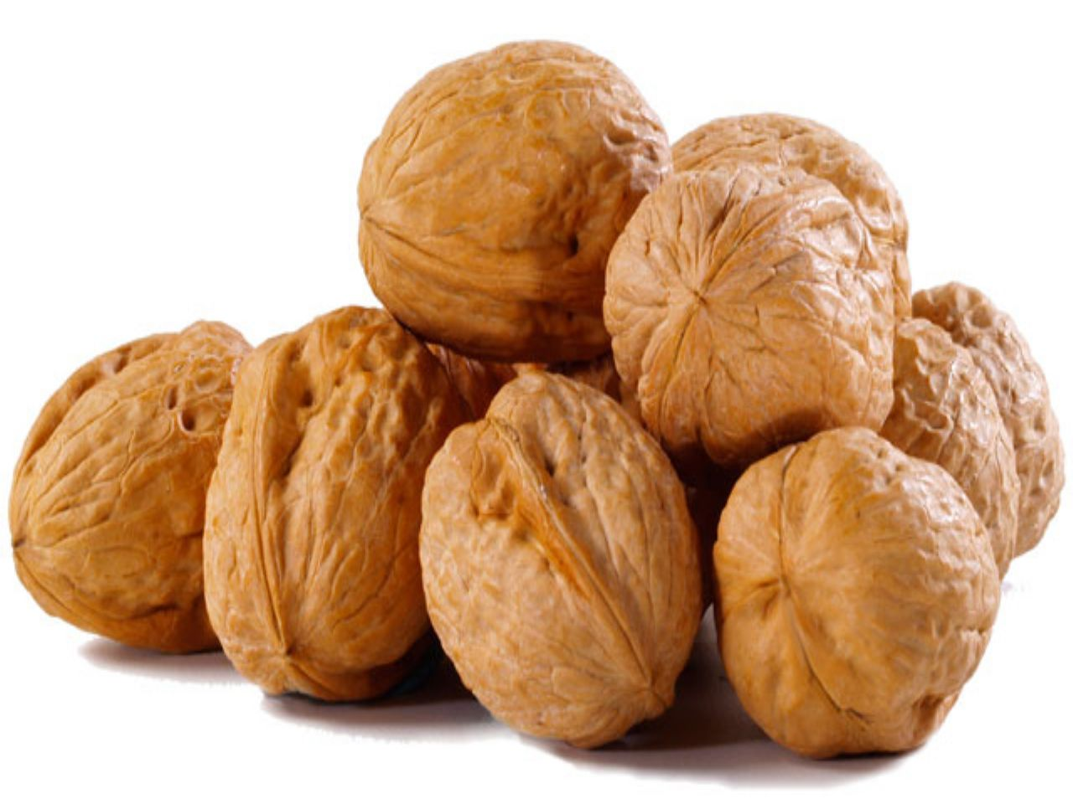
Упражнение «Грецкий орех»

Slide 14

Способность общаться — это дар или то, чему можно научиться?
Возможно, ли общаться с людьми так, чтобы никогда не возникали конфликты?
3

Slide 15
Тест «Проверьте, какой Вы педагог» - модификация Р. Р. Калининой
№ | 1 | 2 | 3 | 4 | 5 | 6 | 7 | 8 | 9 | 10 | 11 | 12 | 13 | 14
«да» | 1 | 0 | 0 | 0 | 2 | 1 | 1 | 0 | 1 | 1 | 0 | 0 | 0 | 1
«нет» | 0 | 1 | 1 | 2 | 0 | 0 | 0 | 2 | 0 | 0 | 2 | 1 | 2 | 0
Результаты:
0 - 5 баллов. Вы - очень слабый педагог. Вам трудно контактировать с детьми. Необходимо серьёзно работать над собой и овладевать методикой воспитания и обучения.

Slide 16
6 - 10 баллов. У вас много пробелов в подготовке к работе с детским коллективом. Чаще консультируйтесь с коллегами, с опытными педагогами. Регулярно изучайте педагогическую и психологическую литературу.
11 - 15 баллов. Вы - хороший, знающий педагог. Однако подумайте, не стремитесь ли вы к идеальному результату. Предоставляйте детям больше свободы, смотрите на них как на своих помощников, не забывая при этом контролировать выполнение поручений.
16 - 20 баллов. Вы - грамотный опытный педагог. Вы избегаете шаблона в работе. Выполняете свои обязанности творчески. Избегаете излишней категоричности в оценках людей. Обратите внимание на ваши взаимоотношения с коллегами и представителями администрации - не вы ли являетесь причиной напряжённости?

Slide 17
Упражнение «Варианты общения»
"Синхронный разговор"
"Игнорирование"
"Спина к спине"
"Активное слушание"

Slide 18
1. Как вы себя ощущали во время проведения первых трех упражнений?
2. Не казалось ли вам, что вы слушаете с усилием, что это не так просто?
3. Что мешало вам чувствовать себя комфортно?
4. Как вы себя ощущали во время последнего упражнения? Что помогает вам в общении?
7

Slide 19
Упражнение “Золотые правила”.
если ребенка критикуют, он учится осуждать;
если ребенка высмеивают, он учится быть робким;
если ребенка часто одобряют, он учится хорошо к себе относиться; если ребенка хвалят, он учится оценивать;
если ребенка часто подбадривают, он учится уверенности в себе; если ребенка часто позорят, он учится чувствовать себя виноватым; если ребенок живет с чувством безопасности, он учится верить; если к ребенку часто бывают снисходительны, он учится быть терпеливым;
если ребенку часто демонстрируют враждебность, он учится драться;
если ребенок живет в атмосфере дружбы и чувствует себя нужным, он учится находить в этом мире любовь.
8

Slide 20
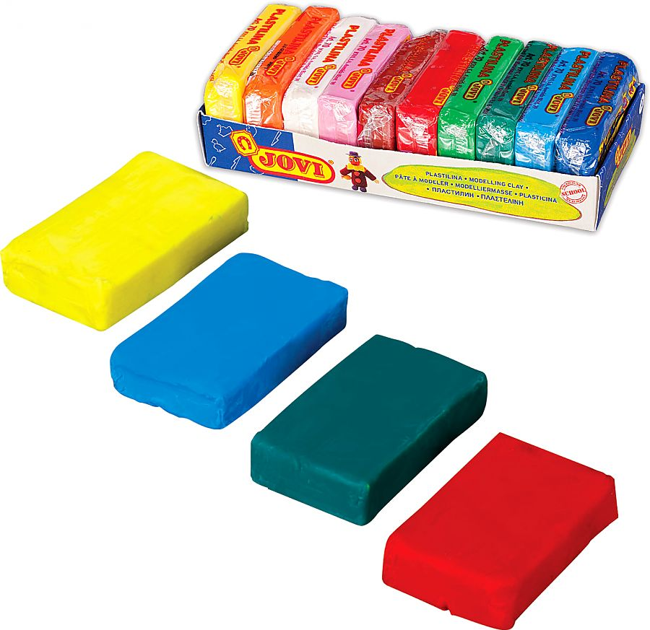
Метафорическое упражнение с пластилином
4

Slide 21
Что говорит учитель? | Что слышит ученик? | Что чувствует ученик?
Ты хороший | Я хороший | Принятие
Я вижу тебя | Я что-то значу | Внимание
Спасибо тебе за… | Мои усилия замечены | Уважение
Я знаю о тебе что-то замечательное | Я — состоятелен | Одобрение
Ты мне нравишься | Кто-то заботится обо мне | Теплые чувства
5

Slide 22
Правила воздействия на личность школьника в конфликтной ситуации:
Правило 1
«Два возбужденных человека не в состоянии прийти к соглашению» (по Д. Карнеги)Необходимо приложить волевые усилия, чтобы в ситуации конфликта сдержать себя, и не поддаться порыву гнева.
6

Slide 23
Правило 2
«Задержка реакции»
Необходимо сделать вид, что вы не замечаете нарушителя, но в тоже время даете понять, что хорошо видите все его действия. Это вносит растерянность в действия дезорганизатора и снижает его активность, вносит сомнения в сознании остальных учащихся относительно их позиций – кого поддержать.
9

Slide 24
Правило 3
«Перевод реакции»
Несмотря на чрезвычайную обстановку, учитель, продолжает урок. «Герой конфликта» остается один на один с собой и этим снижается сам замысел «борьбы».

Slide 25
Правило 4
«Рационализация ситуации»
Учитель применяет юмор, что быстро разряжает обстановку, а дружный смех завершает дело: конфликт снимается, торжествует учитель, а в его лице и положительные нормы и ценности.
10

Slide 26
Правило 5
« Парадоксальная реакция»
Использовать конфликт с пользой для урока.
Учитель, успешно применяющий это правило,
представляется для школьников
«сильной личностью» и приобретает уважение и авторитет.

Slide 27
Упражнение «Закончи предложение»
Итоговая рефлексия.
Каждый участник заканчивает фразу:
«Педагогом быть хорошо, потому что…»

Slide 28

Спасибо за внимание!
Всем творческих успехов!

